Slide 1
מחורבן לבניין

Slide 2
חודשי תמוז ואב
נתפסים כחודשי החורבן,
אך דווקא בזמנים אלו, יוצאות כנימות קטנטנות מעצי האלון מהן מייצרים את הצבע האדום (תולעת השני) לבגדי הכהונה והפרוכות.
השנה
תוכלו גם אתם לקחת חלק בבניין...

Slide 3
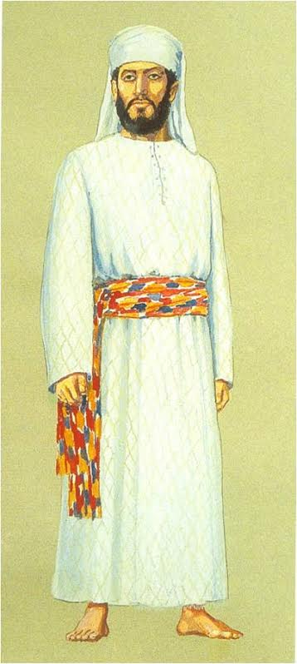
בגדי הכהן
הכהן לובש ארבעה בגדים:
כתונת
מכנסים
מגבעת
אבנט

Slide 4
האבנט:
עליו רקמה מחוטי צמר. הצבועים בצבעי:
תכלת-מיוצר מחילזון כהה קוצים.
ארגמן-מיוצר מחלזון כהה קוצים.
תולעת שני-ממנה מייצרים את הצבע האדום .

Slide 5
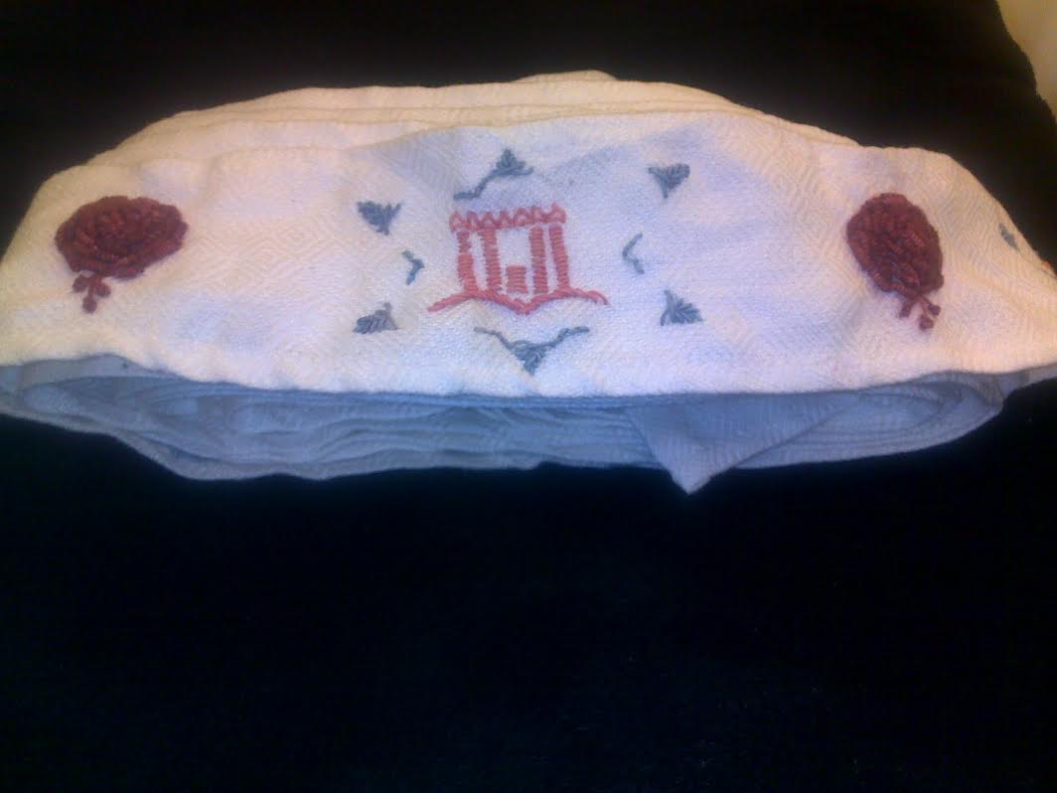
אבנטים:

Slide 6
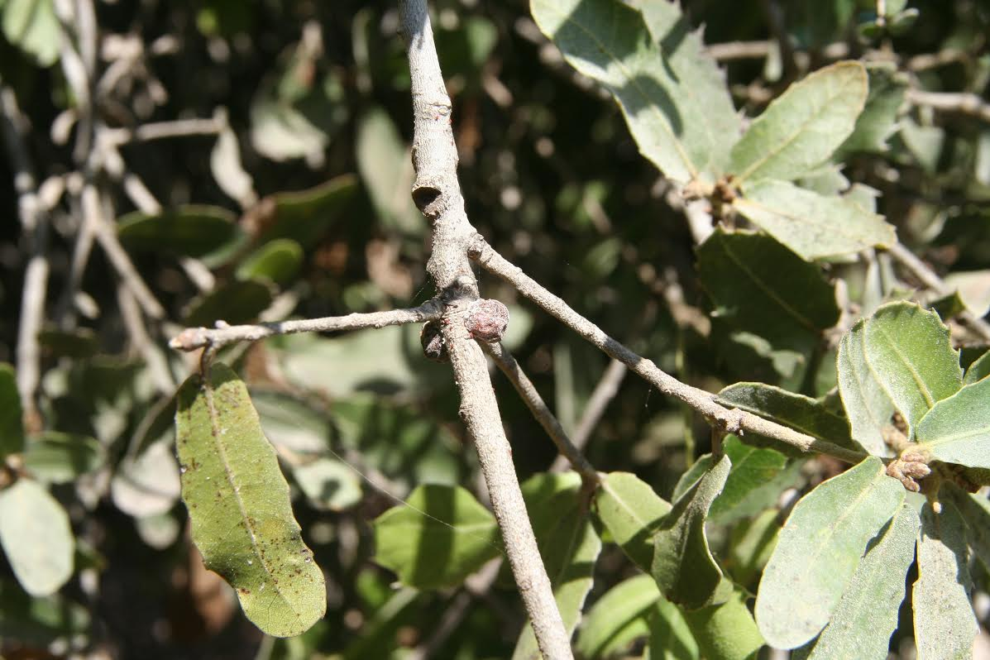
איך נזהה את התולעת?
תולעת השני היא בעצם כעין ביצה קטנה המצויה על עץ אלון מצוי,
ונמצאת עליו רק בין תמוז לסוף אב...

Slide 7
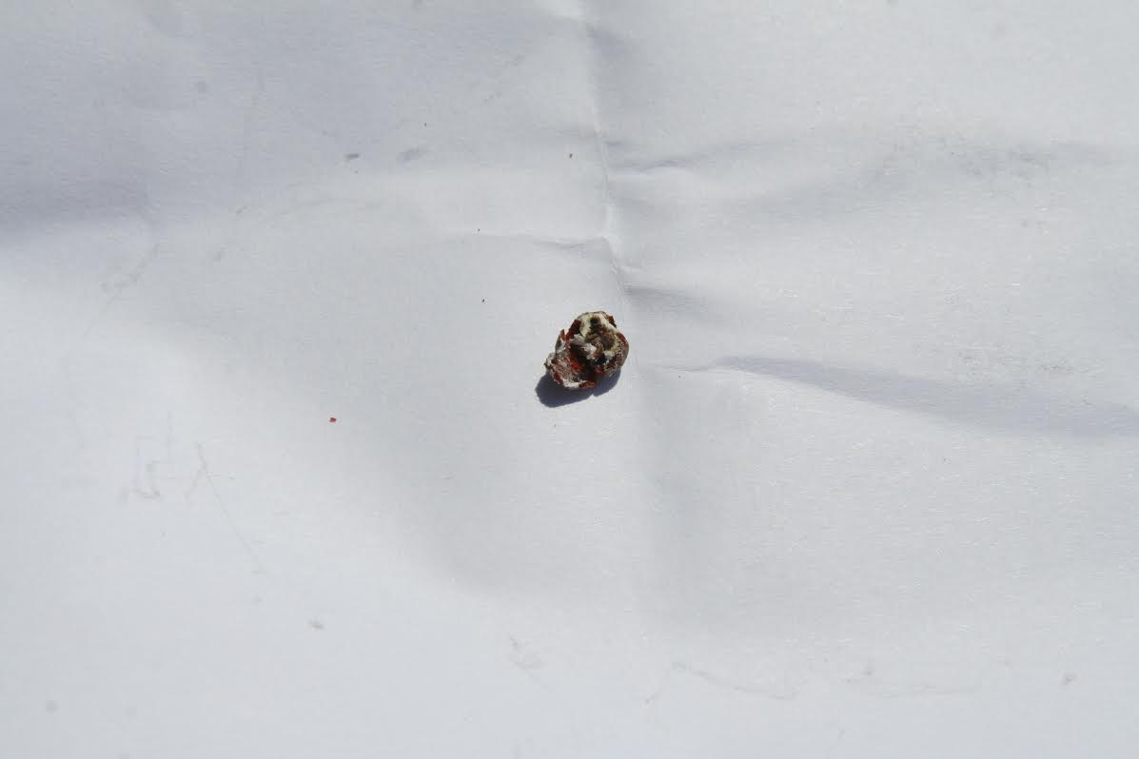

Slide 8
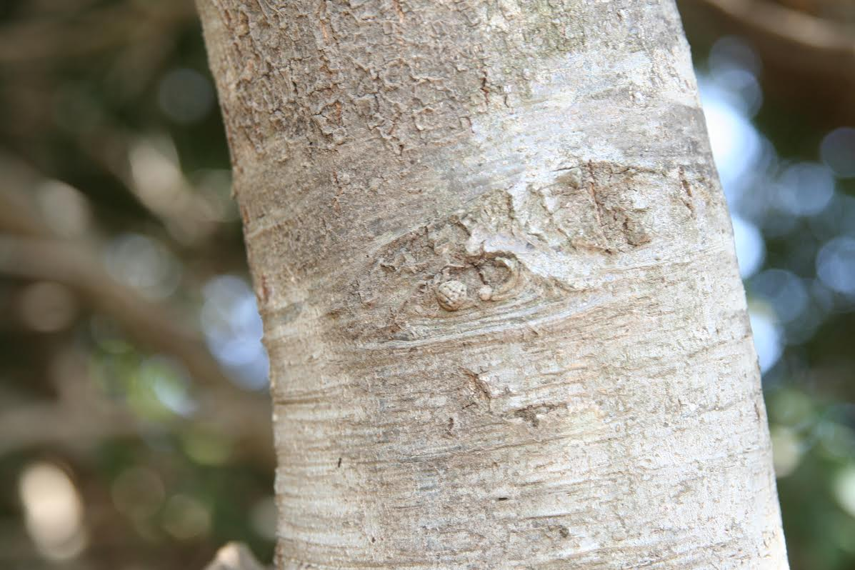

Slide 9
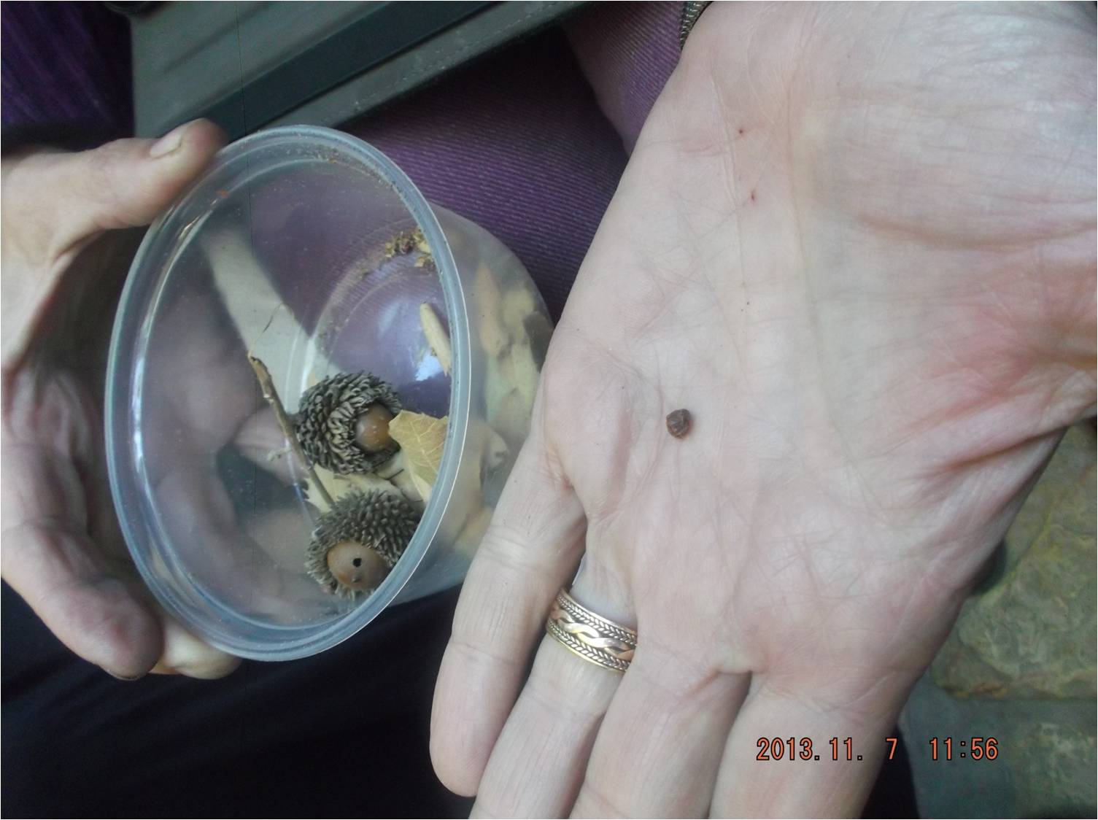
איך צובעים היום?
הצביעה נעשית היום במכון המקדש אחרי איסוף התולעים וכתישתם לאבקה.

Slide 10
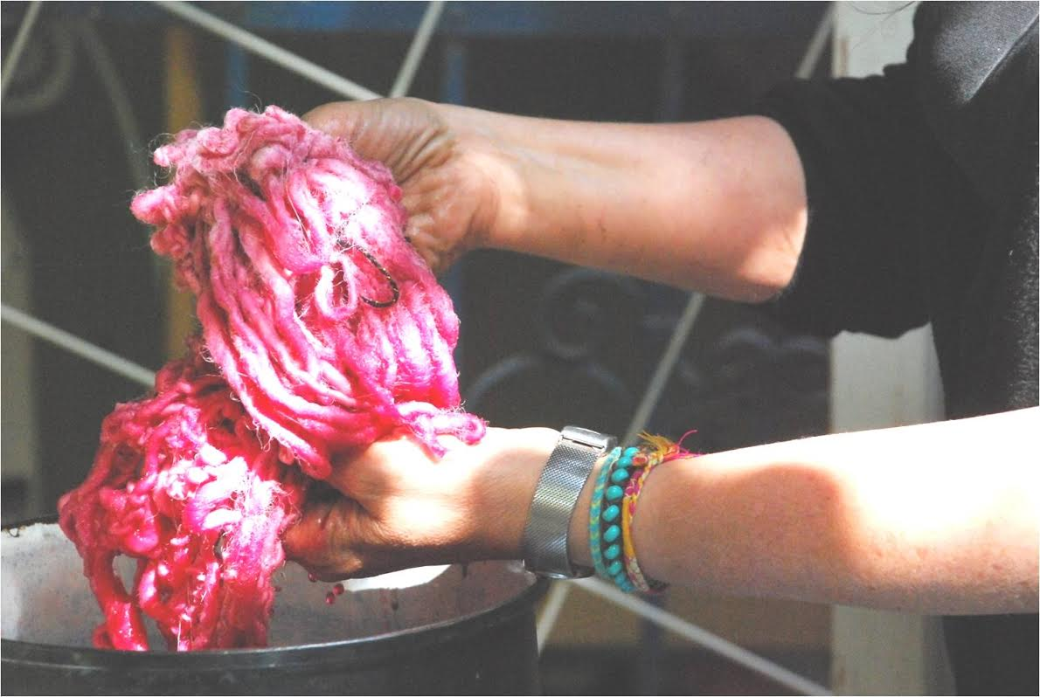
הכנת הצבע:
מניחים אותם במים עם מלח אלום(שגורם לעמידות הצבע)
ולתוך תמיסה זו מכניסים את הצמר הטווי

Slide 11
את הצמר הטווי שוזרים לחוטי שש משזר(חוט הטווי מ-6 חוטים דקים)
ואת החוטים מגלגלים על גלילים , כדי להעבירם לרוקמות מומחיות.

Slide 12
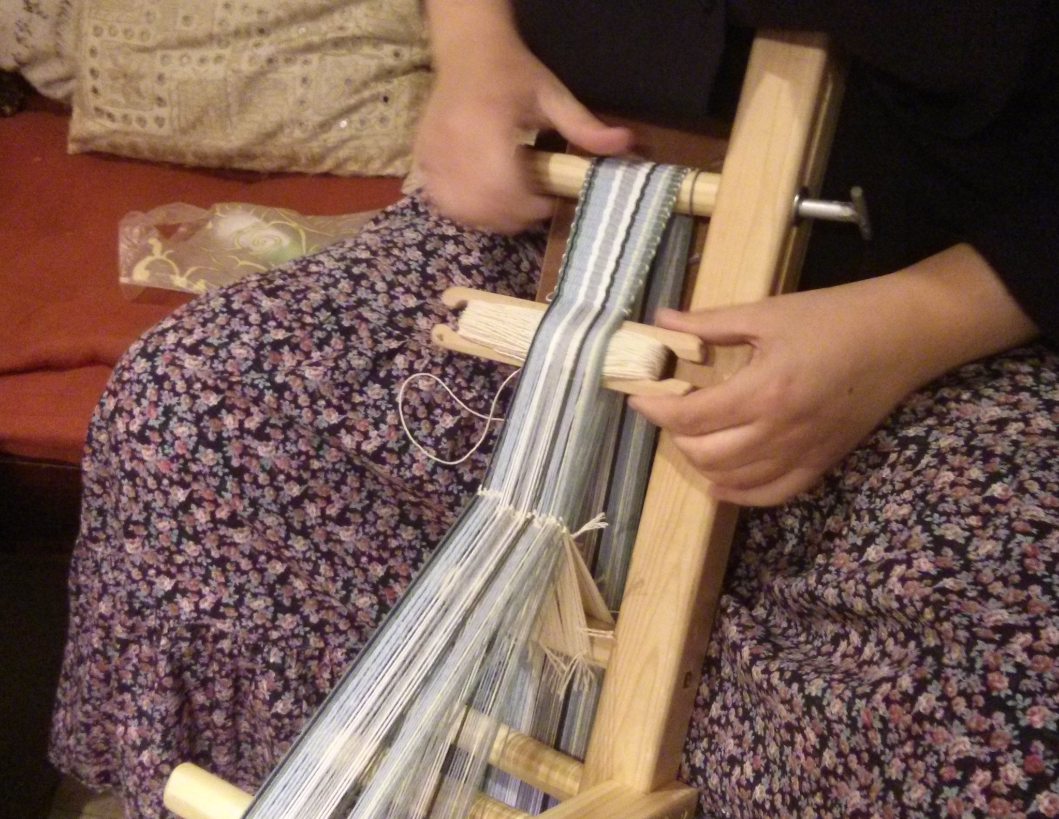

Slide 13
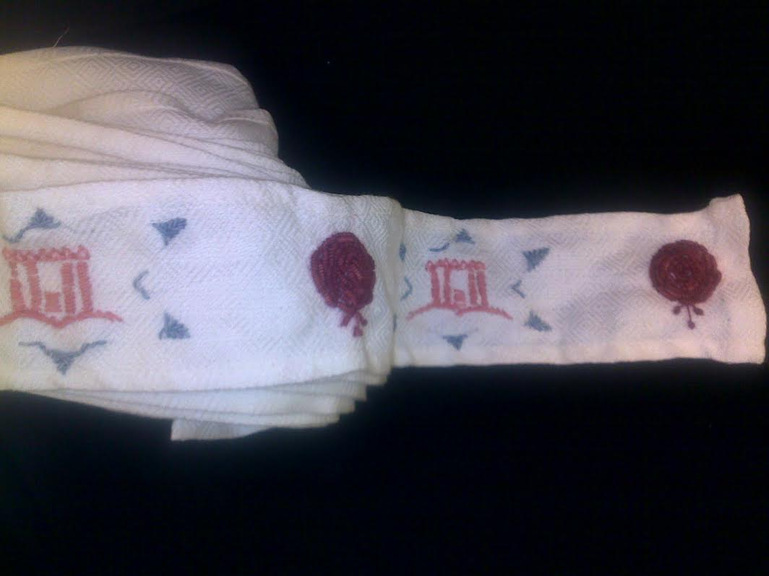
הרוקמות ירקמו בעזרת חוטים אלו את האבנטים, שישמשו כוהנים בעבודתם, אי"ה בקרוב ממש.

Slide 14
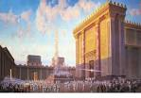
באיסוף תולעת השני אתם נוטלים חלק ממשי בקיום מצוות "ועשו לי מקדש ושכנתי בתוכם"
המקדש בידיים שלנו...

